Slide 1
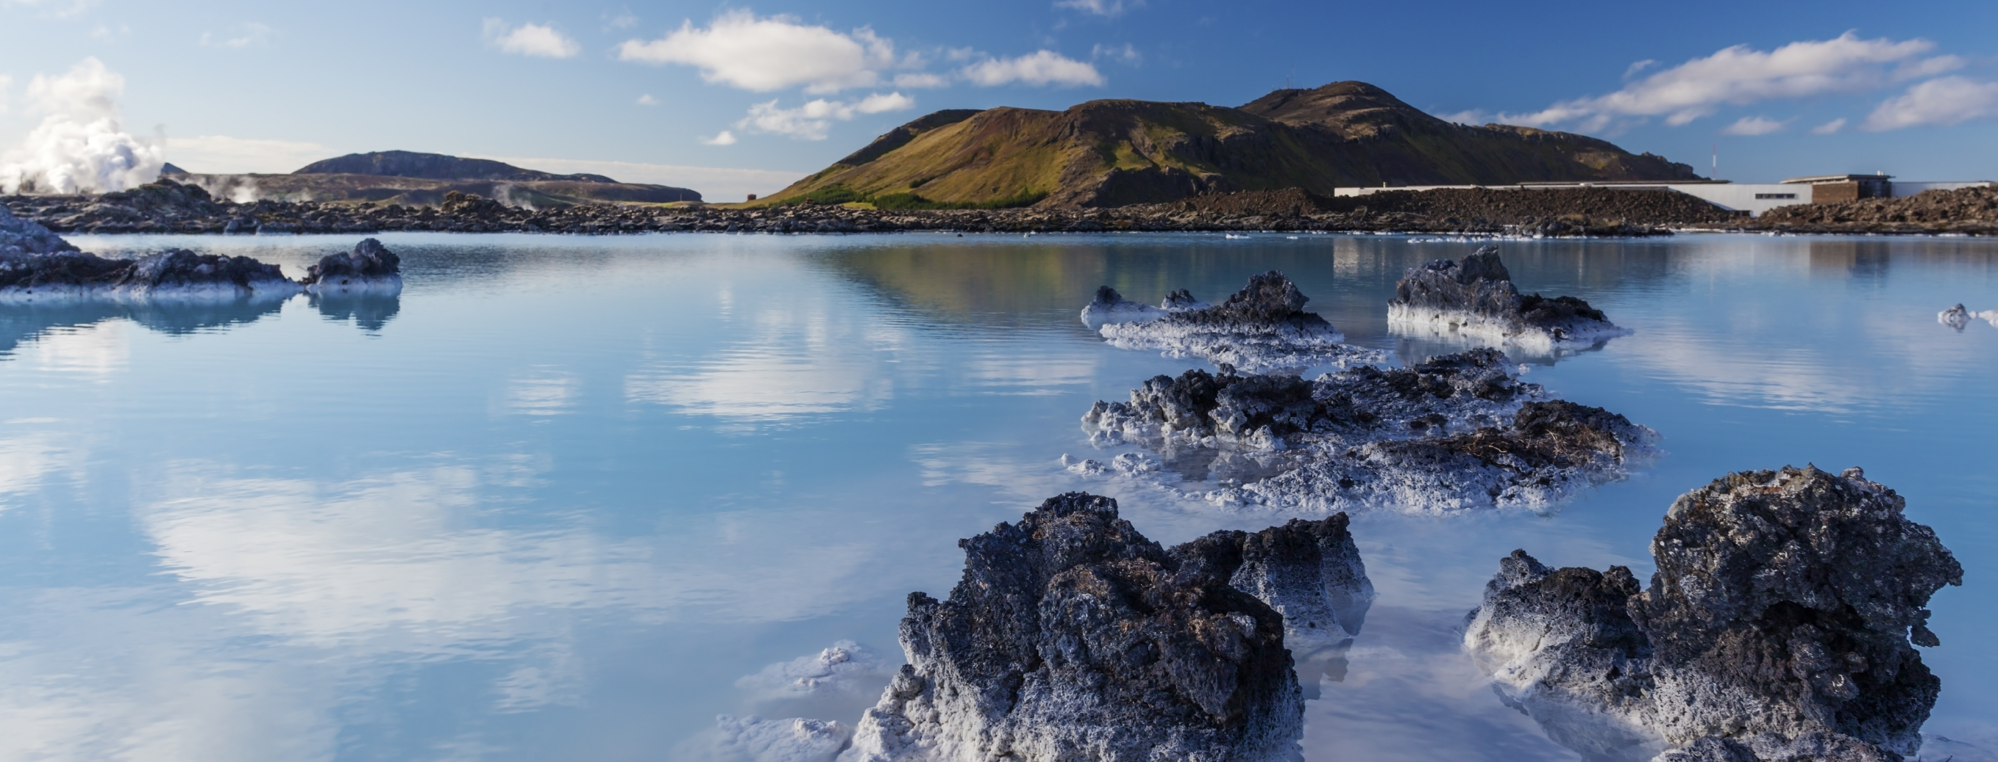
Ráðgjafanefnd hagsmunaaðila
Kynning frá Umhverfisstofnun – Staða mála
Aðalbjörg Birna Guttormsdóttir verkefnisstjóri

Slide 2
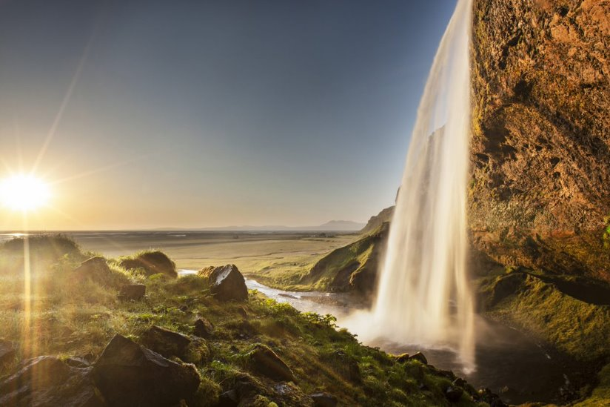
YFIRLIT
Almennt um stjórn vatnamála – Umhverfisstofnun (20 mín) – UAR
Gerðargreining vatnshlota – Hafrannsóknastofnun (20 mín)
Vinnan við mikið breytt og manngerð vatnshlot – Umhverfisstofnun (20 mín)
Upplýsingakerfi stjórnar vatnamála – Veðurstofan (20 mín)
Tími fyrir nefndina að kjósa formann og varaformann og umræður

Slide 3
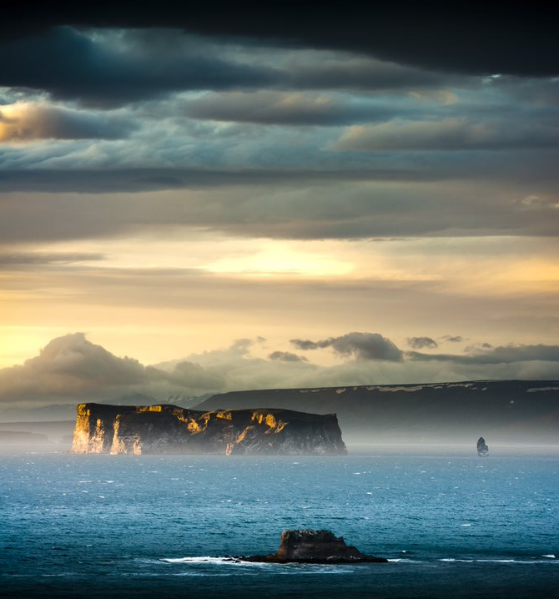
Almennt
Lög nr. 36/2011 um stjórn vatnamála
Langt hlé í innleiðingu
Mikil vinna farið í að koma málaflokknum aftur af
Umhverfisstofnun leiðir innleiðinguna
Vinnur þétt með samstarfsstofnunum

Slide 4
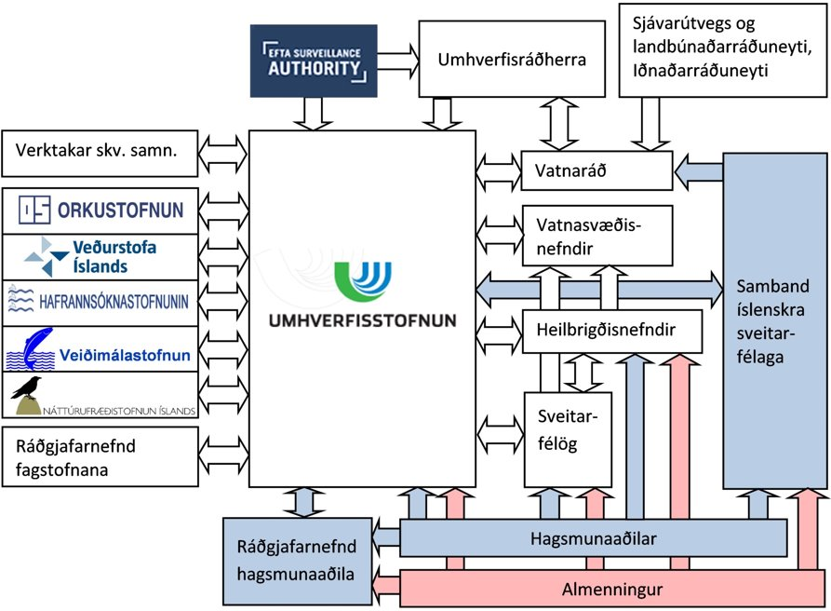
Samstarf og samráð
Veðurstofa Íslands, Hafrannsóknastofnun, Náttúrufræðistofnun, Orkustofnun
Samningar við rannsóknarstofnanir
Sameiginleg tímalína um skil afurða
Afurðirnar eru farnar að skila sér
Samráð og samvinna með hinum ýmsu nefndum og ráðum s.s. ráðgjafanefndum, vatnasvæðanefndum, vatnaráði, heilbrigðisnefndum og almenningi.

Slide 5
1 Vatnaumdæmi
4 Vatnasvæði
Notes:
gjggf

Slide 6
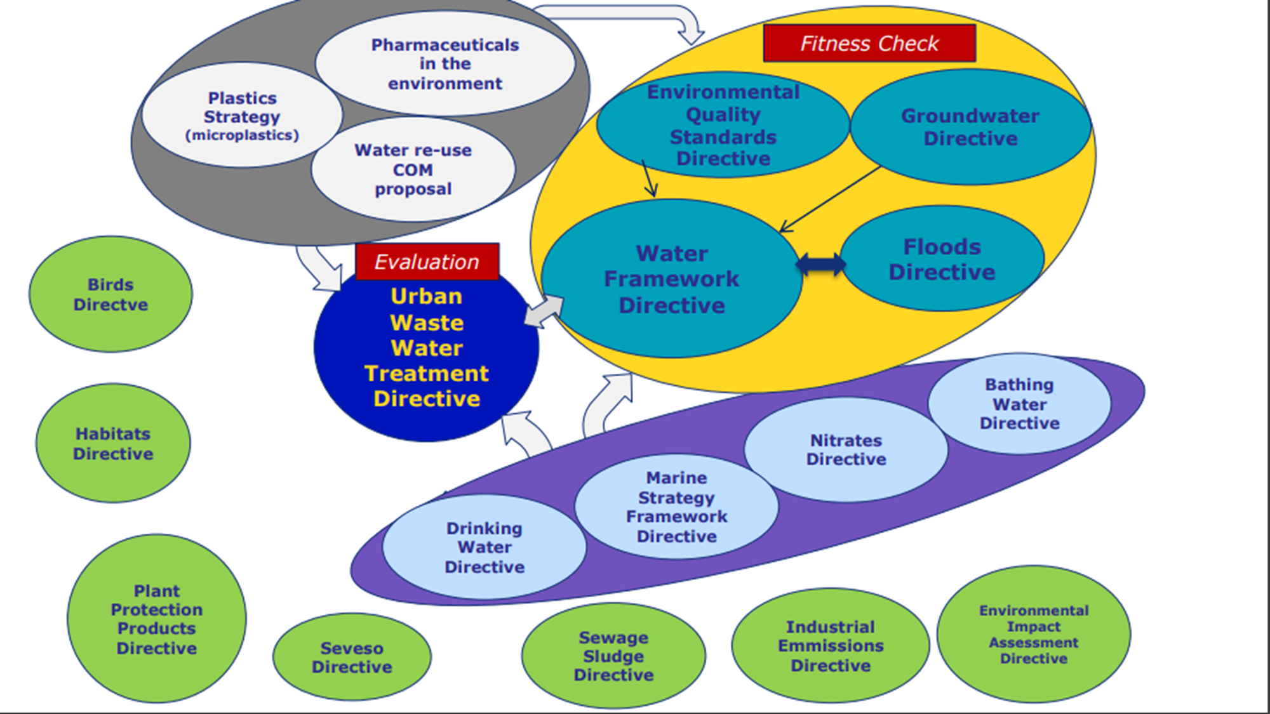
Day 1
Deliniation of water bodies

Slide 7
Dæmi um álag á vatn og áhrif​

Slide 8
Flokkun á ástandi vatnshlota

Slide 9
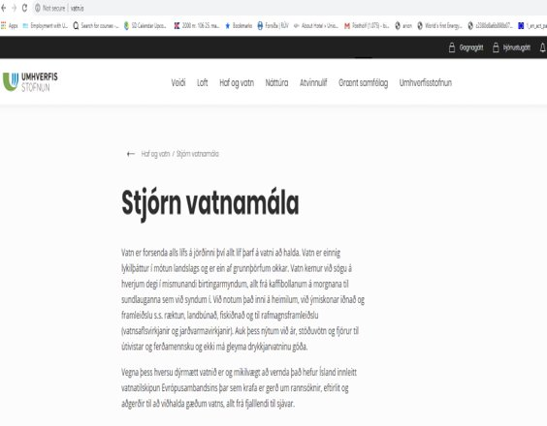
Upplýsingar
Hægt að fara inn á www.vatn.is
Upplýsingar til almennings
Álagsgreining
Vöktun
Vatnaáætlun
Skýrslur

Slide 10
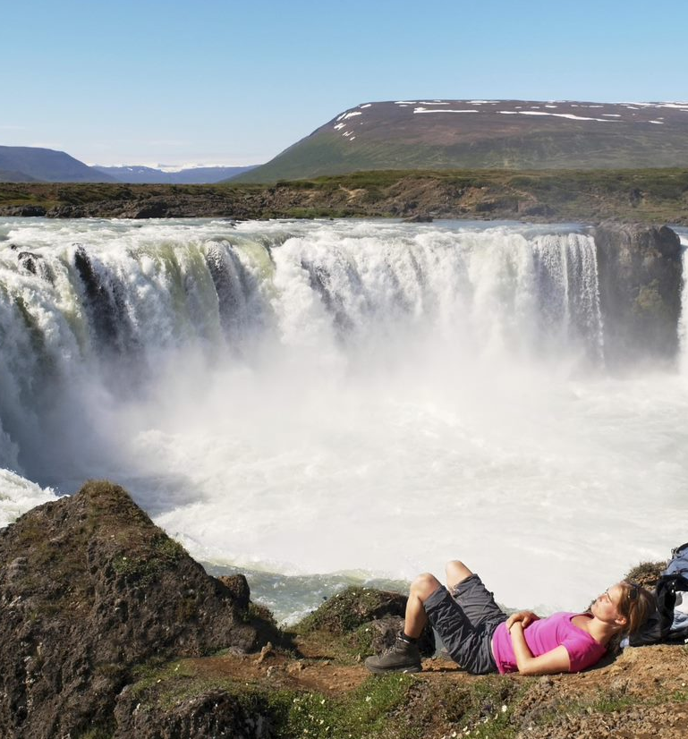
Forgangsröðunin
Endurskoðun gerðargreiningarinnar
Kynning á eftir
Endurskoðun á álagsgreiningu
Ný vatnshlot m.t.t. álags frá fráveitu og fiskeldi
Flokkunarkerfið – líffræðilegir og eðlisefnafræðilegir gæðaþættir
Vinna í gangi
Mikið breytt og manngerð vatnshlot – byrjum á vatnsaflsvirkjunum
Kynning á eftir
Vöktunaráætlun
Vinna í gangi
Vöktun forgangsefna
Vinna í gangi

Slide 11
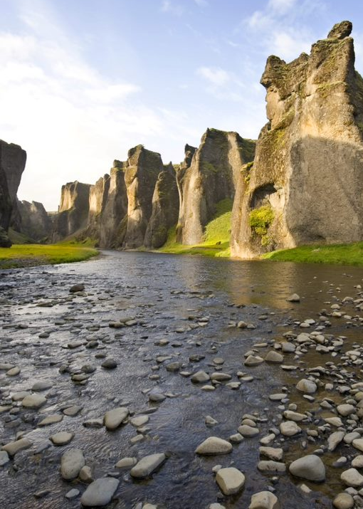
Forgangsröðunin
Vaktlisti EU
Vinna í gangi
Undirbúningur fyrir hring 2
Setja upp upplýsingakerfið VANN-NETT OG VANNMILJÖ
Kynning á eftir
Höfum verið virk í erlendu samstarfi til að sækja reynslu og þekkingu enda erum við nær 3 hringjum á eftir
Aðgerðaáætlun 2021
Vinna á frumstigi – aðkoma nefndarinnar hvað varðar hugsanlegar aðgerðir og/eða mat á aðgerðum
Vatnaáætlun 2021 og tekur gildi 2022
Aðkoma nefndarinnar í tengslum við drög að vatnaáætlun

Slide 12
Næsti hringur – vinnum okkur í haginn
Nokkur verkefni í gangi til að undirbúa okkur fyrir næsta hring:
Grunnvatn; aðferðafræði varðandi magnstöðu kalds grunnvatns, álag vegna vatnstöku.
Dreifð mengun: álag af völdum landbúnaðar
Árósar og strandlón: gerðargreining og afmörkun vatnshlota.
Kísilþörungagreiningar – líffræðilegur gæðaþáttur?
Vatnsformfræðilegir gæðaþættir – hugsanlegir gæðaþættir til að fylgjast með vatnsformfræðilegu álagi

Slide 13
Hvað er eftir í álagsgreiningu og áhættumati
Annars konar álag (s.s. vatnsformfræðilegar breytingar).
breyting á vatnshæð og rennsli með geymslu eða miðlun vatns (rennslisstýring, stíflur, miðlunar- eða uppistöðulón).
vatnsflutningur eða veiting vatns í nýjan farveg (virkjun, neysluvatnsmiðlun eða áveita).
flóðavarnir eða bakkavarnir (vegir, brýr eða byggð).
breyting á vatnsfarvegi eða botni með efnistöku eða dýpkun.
breyting á strandlengjum (hafnir, landfyllingar, flóðavarnir, vegir og brýr yfir firði).
Breytingar vegna framræslu votlendis

Slide 14
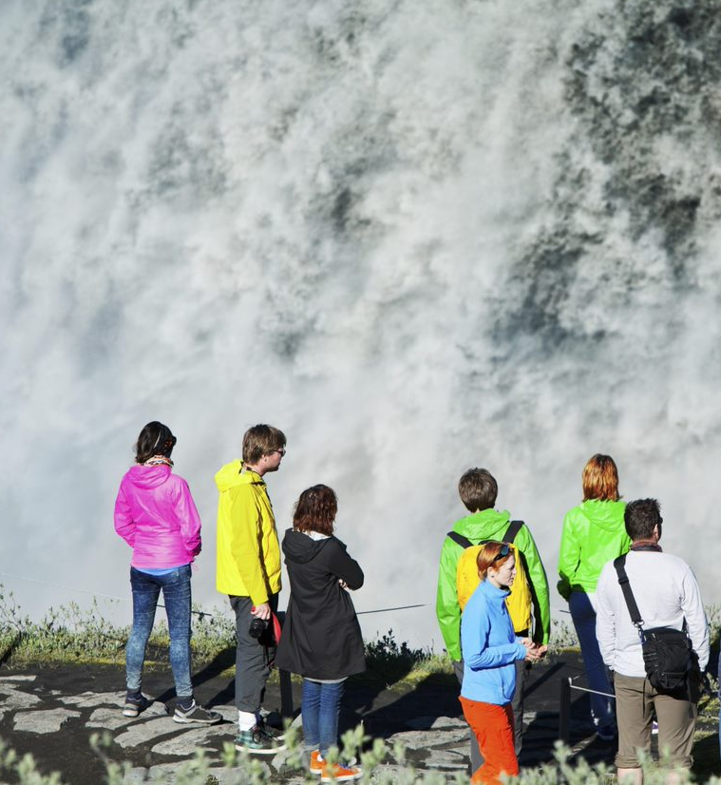
Vöktun undir stjórn vatnamála
Vinna við vöktunaráætlun er í gangi
Samræming með annarri vöktun í landinu
Sá sem mengar eða leggur álag á vatnshlotin borgar fyrir vöktun
Vöktun verður hluti starfs- eða virkjanaleyfis
Endurskoðun á leyfum sem hafa verið gefin út

Slide 15
Aðgerðaáætlun
Allt vatn skal vera í góðu eða mjög góðu ástandi
Snýst einnig um að viðhalda góðu ástandi
Aðgerðir geta verið margvíslegar
Vatnatilskipunin rammatilskipun fyrir aðrar tilskipanir
Setja fram aðgerðir um það sem vantar upp í fyrsta hring
Fræðsla, samstarf, rannsóknir, upplýsingaöflun

Slide 16
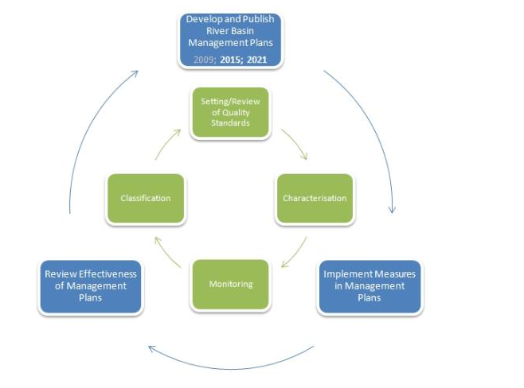
Vatnaáætlun
Umhverfisstofnun vinnur tillögu að vatnaáætlun, aðgerðaáætlun og vöktunaráætlun í samráði við ýmsa aðila t.d. ráðgjafanefndir.
Opinberar áætlanir á vegum stjórnvalda, svo sem vegna skipulagsmála, náttúruverndar, orkunýtingar og samgangna, skulu vera í samræmi við þá stefnumörkun um vatnsvernd sem fram kemur í vatnaáætlun.
Við endurskoðun eða breytingu skipulagsáætlunar sveitarfélags skal, þegar við á, samræma skipulagsáætlunina vatnaáætlun innan sex ára frá staðfestingu vatnaáætlunar.
Við afgreiðslu umsóknar um leyfi til nýtingar vatns og við aðra leyfisveitingu til framkvæmda á grundvelli vatnalaga, laga um rannsóknir og nýtingu á auðlindum í jörðu og um leyfi á grundvelli skipulagslaga og laga um mannvirki skal leyfisveitandi tryggja að leyfið sé í samræmi við þá stefnumörkun um vatnsvernd sem fram kemur í vatnaáætlun.
Ef niðurstöður vöktunar eða önnur gögn sýna fram á að umhverfismarkmið í vatnaáætlun nást ekki skal, ef unnt er, gera ráðstafanir til að bæta ástand vatnshlots. Viðkomandi leyfisveitandi skal þá endurskoða útgefið leyfi, þegar við á, í því skyni að umhverfismarkmiðum verði náð.

Slide 17
Strandsjór
Strandsjór út að 1 sjómílu frá grunnlínu landhelginnar
Gríðarstór svæði í sjó falla undir lögin, fá lönd í Evrópu hafa stærri svæði í sjó sem falla undir WFD

Slide 18
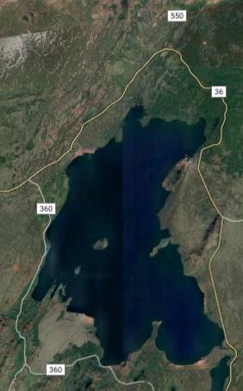
Strandsjór

Slide 19
Lýsar (descriptors) til skiptingar í gerðir (úr reglugerð 535/2011)
Kerfi B - Valkostur við skiptingu vatnshlota í gerðir
 | Eðlis- og efnafræðilegir þættir sem ákvarða eiginleika strandsjávar og þar af leiðandi gerð og samsetningu lífríkis hans
Skyldubundnir þættir | breiddargráða lengdargráða munur á flóði og fjöru selta
Valkvæðir þættir | straumhraði ölduhrif meðalhiti vatns blöndunareiginleikar grugg/sjóndýpi endurnýjunartími (lokaðra flóa) meðalgerð undirliggjandi jarðlaga vatnshitasvið

Slide 20
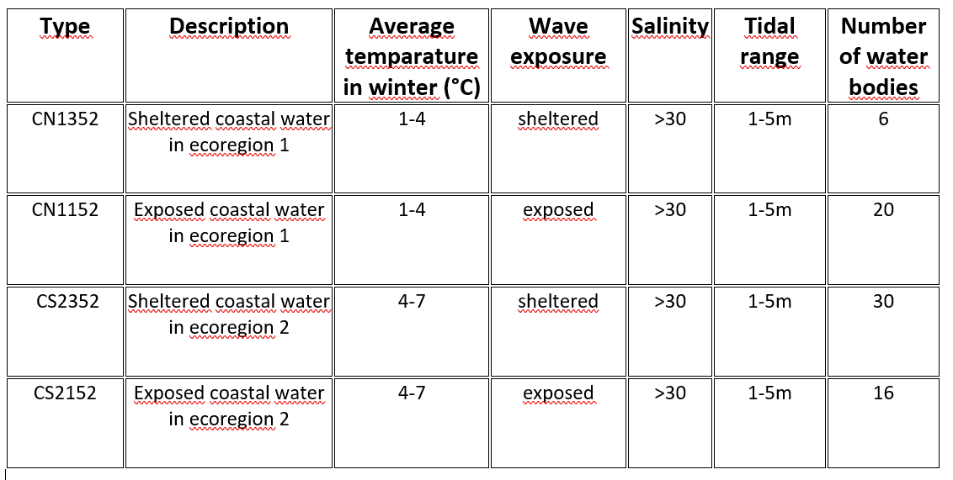
Fjórar gerðir strandsjávarvatnshlota

Slide 21
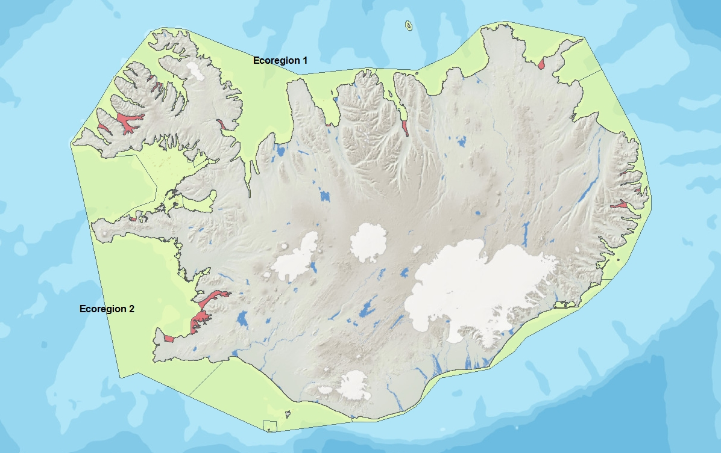
Álag af mannavöldum veldur frekari skiptingu í vatnshlot

Slide 22
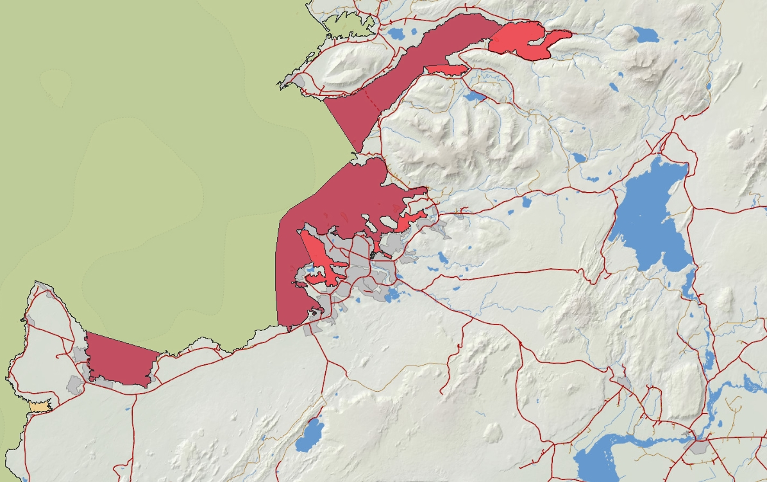
Vatnshlot í nágrenni Reykjavíkur
Notes:
Stóriðja, mannfjöldi, skipaferðir, olíuhöfn, fiskvinnsla bræðslur, skipasmíðastöðvar, slippir, stór hafnarsvæði, …
Ljósrauði liturinn eru skýld svæði undir álagi, dökkrauðu svæðin eru opin undir álagi

Slide 23
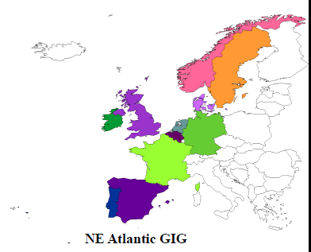
Geographical Intercalibration Group- Viðmiðunarsvæði
Tilheyrum NA-Atlantshafs viðmiðunarsvæði
Gerðir sem skilgreindar eru með háa seltu, miðlungsmun á flóði og fjöru og mikil áhrif öldu hafa verið intercalibrereaðar
Skilgreiningar og flokkanir þurfa að vera samanburðarhæfar
Notes:
The essence of intercalibration is to ensure that the definition of ecological status in member countries’ assessment methods for biological quality corresponds to comparable levels of ecosystem alteration.

Slide 24
Skýrslur eru aðgengilegar á vefsvæði Hafrannsóknastofnunar og Umhverfisstofnunar
Fjórar skýrslur sem lýsa vinnu við innleiðingu laga um stjórn vatnamála í strandsjó eru á vefsvæði Hafrannsóknastofnunar
Skilgreining á gerðum vatnshlota í strandsjó í við Ísland. HV 2019-52
Flokkun strandsjávar í vatnshlot. HV 2019-50
Gæðaþættir og viðmiðunaraðstæður strandsjávarvatnshlota. HV 2019-53
Endurskoðun á skiptingu strandsjávar í vatnshlot. HV 2019-45

Slide 25
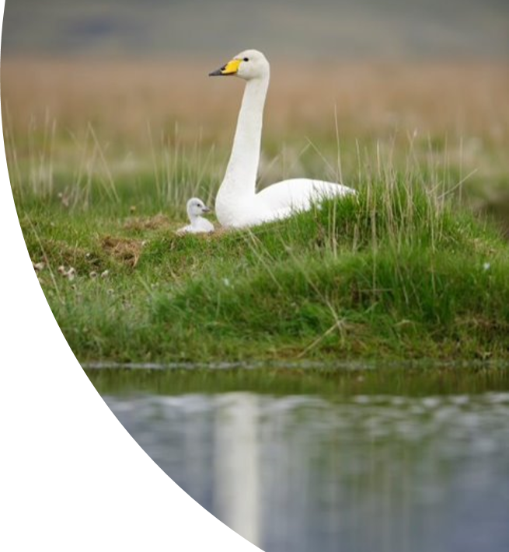
Starfshættir og verklag ráðgjafanefnda
Verkefni:
Veita ráðgjöf til Umhverfisstofnunar og vatnaráðs um atriði skv. lögum um stjórn vatnamála​
Skipulag:
Kjósa sér formann og varaformann​ (í lok fundar, aðrir en nefndarmenn víkja af fundi)
Í vatnasvæðanefnd skal einnig vera einn fulltrúi frá ráðgjafarnefnd fagstofnana og eftirlitsaðila og einn fulltrúi frá ráðgjafar­nefnd hagsmunaaðila (fjórar vatnasvæðanefndir).
Framkvæmd:
Umhverfisstofnun leggur til starfsmann til að hafa umsjón með starfi hvorrar nefndar fyrir sig​
Verkefni hans snúa fyrst og fremst að umsýslu vegna funda. Ekki er t.d. gert ráð fyrir að hann beri ábyrgð á umsögnum eða slíku á vegum nefndanna​
Að öðru leyti þurfa nefndirnar að móta sér vinnufyrirkomulag​
Tíðni funda​
Eftir þörfum. Formaður boðar fundi. Einn fundur á ári er lágmark. ​
Fundaáætlun. Nefndirnar setji sér einnig verklag um hvernig skal standa að öðum fundum en þeim sem eru fyrir fram ákveðnir​.
Setja má á fót undirhópa sem starfa á milli funda​

Slide 26
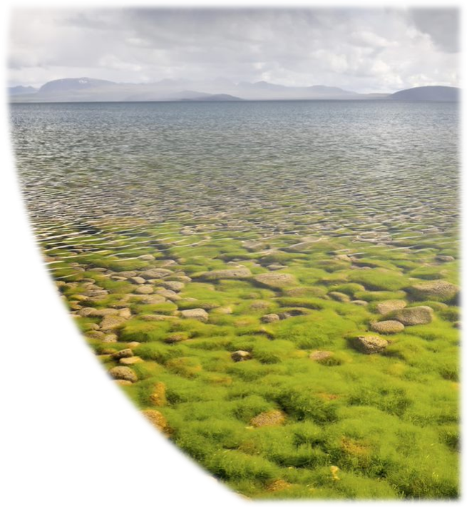
Hugarflæði
Hugsanlega er til bóta að koma á sérstökum fundum Umhverfisstofnunar og formanna – við leggjum það til!
Nefndirnar eiga ekki að búa til verkefni, eftir aðkomu nefndanna verður kallað í afmörkuðum verkefnum.
Formenn ákveði svo hvenær tímabært sé að kalla nefndina saman til að fjalla um tiltekna áætlun​.
Ef nefndarmenn vilja koma á framfæri hugmyndum/athugasemdum/hverju sem er, þá tökum við því fagnandi.
Heimasíða Umhverfisstofnunar https://ust.is/haf-og-vatn/stjorn-vatnamala/stjornsysla/

